Slide 1
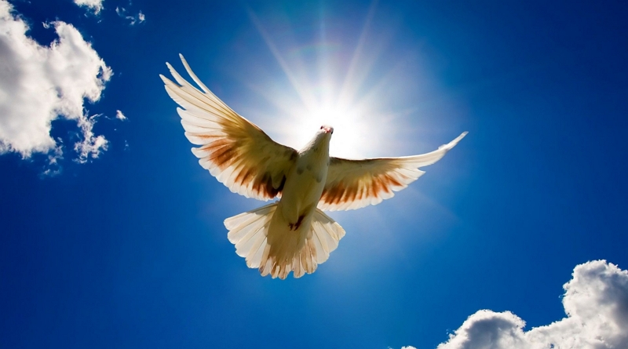
MEZINÁRODNÍ DEN MÍRU
Markéta Száková

Slide 2

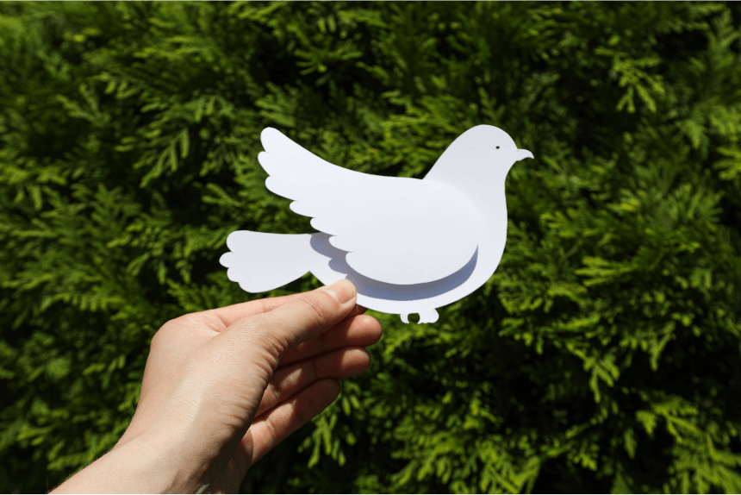
Informace
21.9.
Svátek vyhlášený OSN
Připomíná mír mezi národy
Symbol-bílá holubice

Slide 3
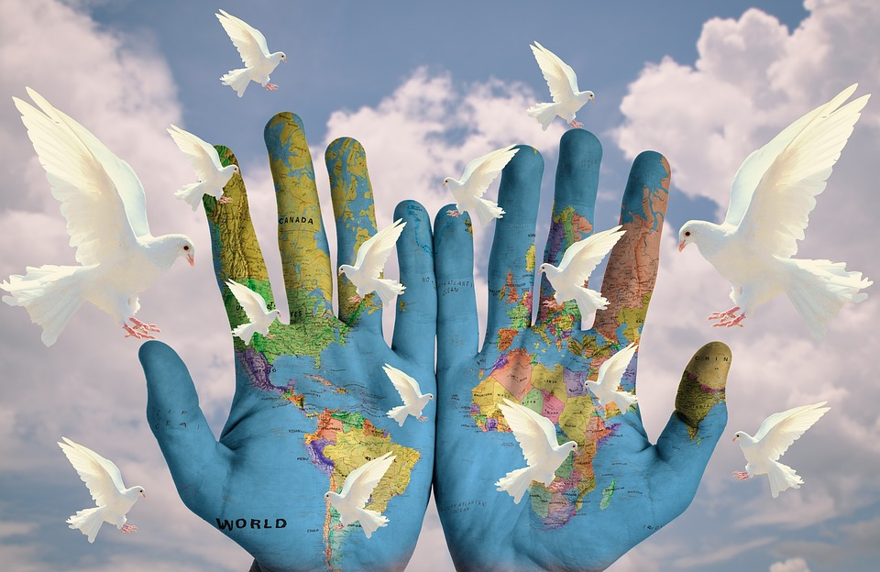

ZAJÍMAVOSTI
Poprvé 1981
Minuta ticha v 12:00
Podporuje lidská práva
KAŽDÝ MŮŽE PŘISPĚT-RESPEKTEM
-EMPATIÍ

Slide 4

DĚKUJI ZA POZORNOST

